Slide 1
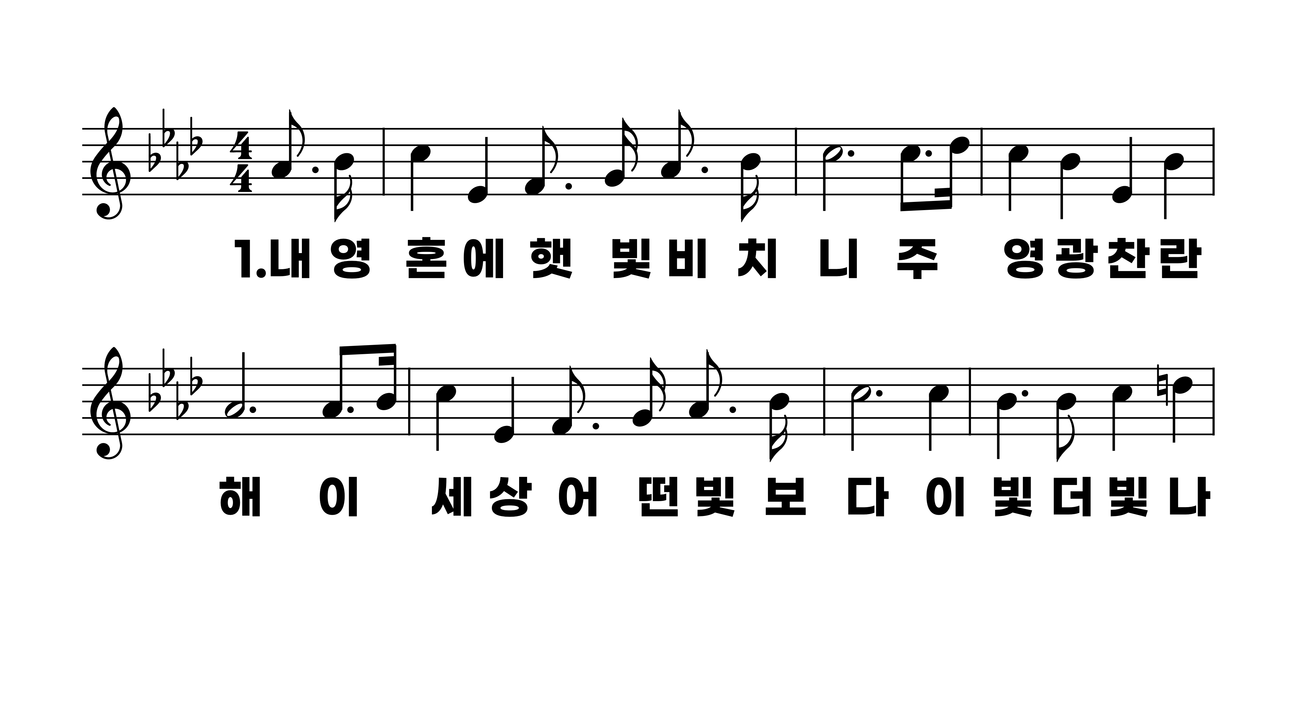
428장 내 영혼에 햇빛 비치니
1.내영혼에햇
2.내영혼에노
3.내영혼에봄
4.내영혼에희

Slide 2
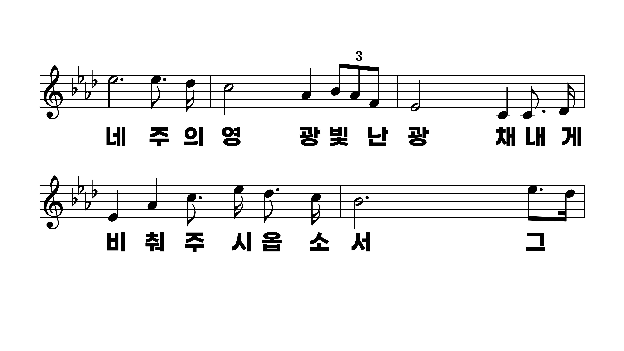
428장 내 영혼에 햇빛 비치니
1.내영혼에햇
2.내영혼에노
3.내영혼에봄
4.내영혼에희

Slide 3
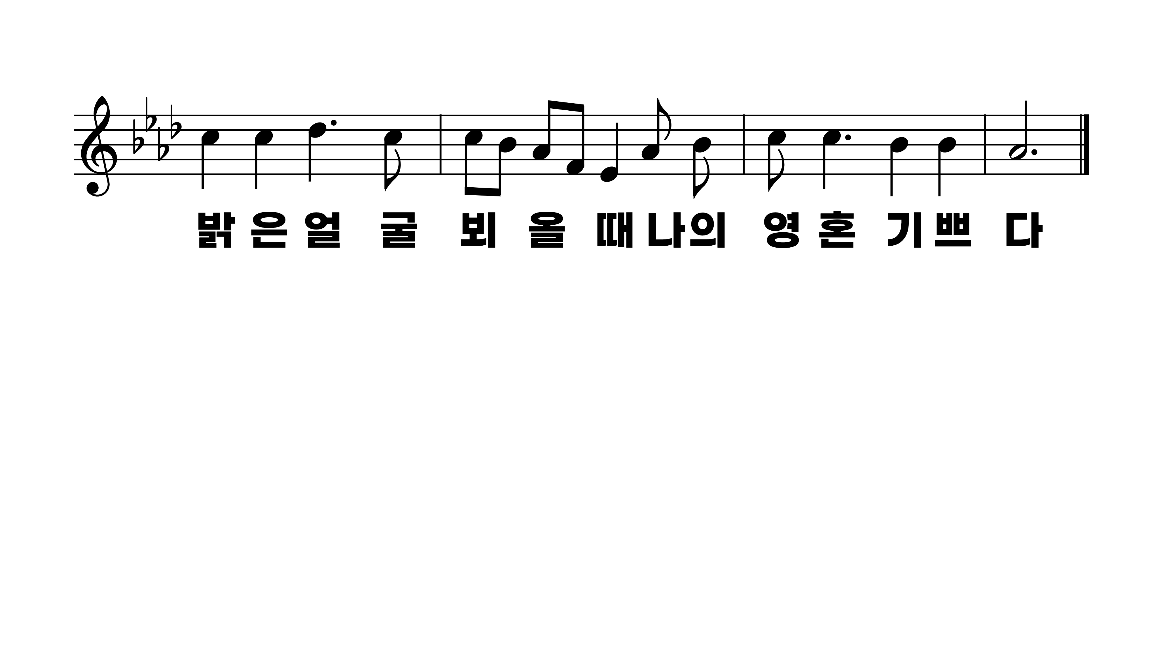
428장 내 영혼에 햇빛 비치니
1.내영혼에햇
2.내영혼에노
3.내영혼에봄
4.내영혼에희

Slide 4
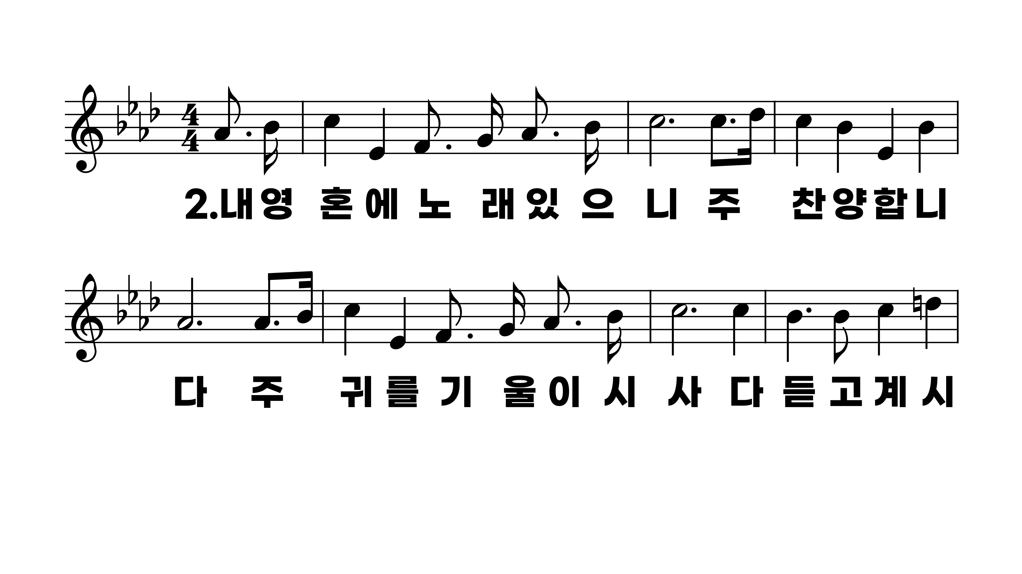
428장 내 영혼에 햇빛 비치니
1.내영혼에햇
2.내영혼에노
3.내영혼에봄
4.내영혼에희

Slide 5
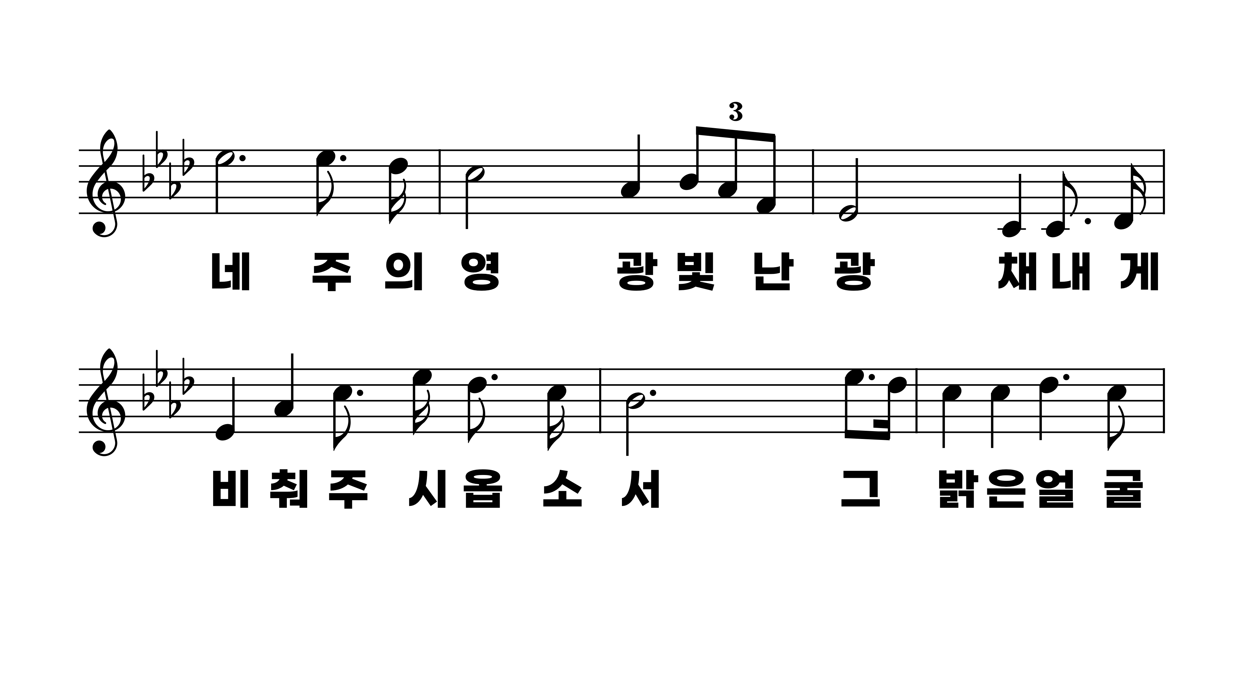
428장 내 영혼에 햇빛 비치니
1.내영혼에햇
2.내영혼에노
3.내영혼에봄
4.내영혼에희

Slide 6
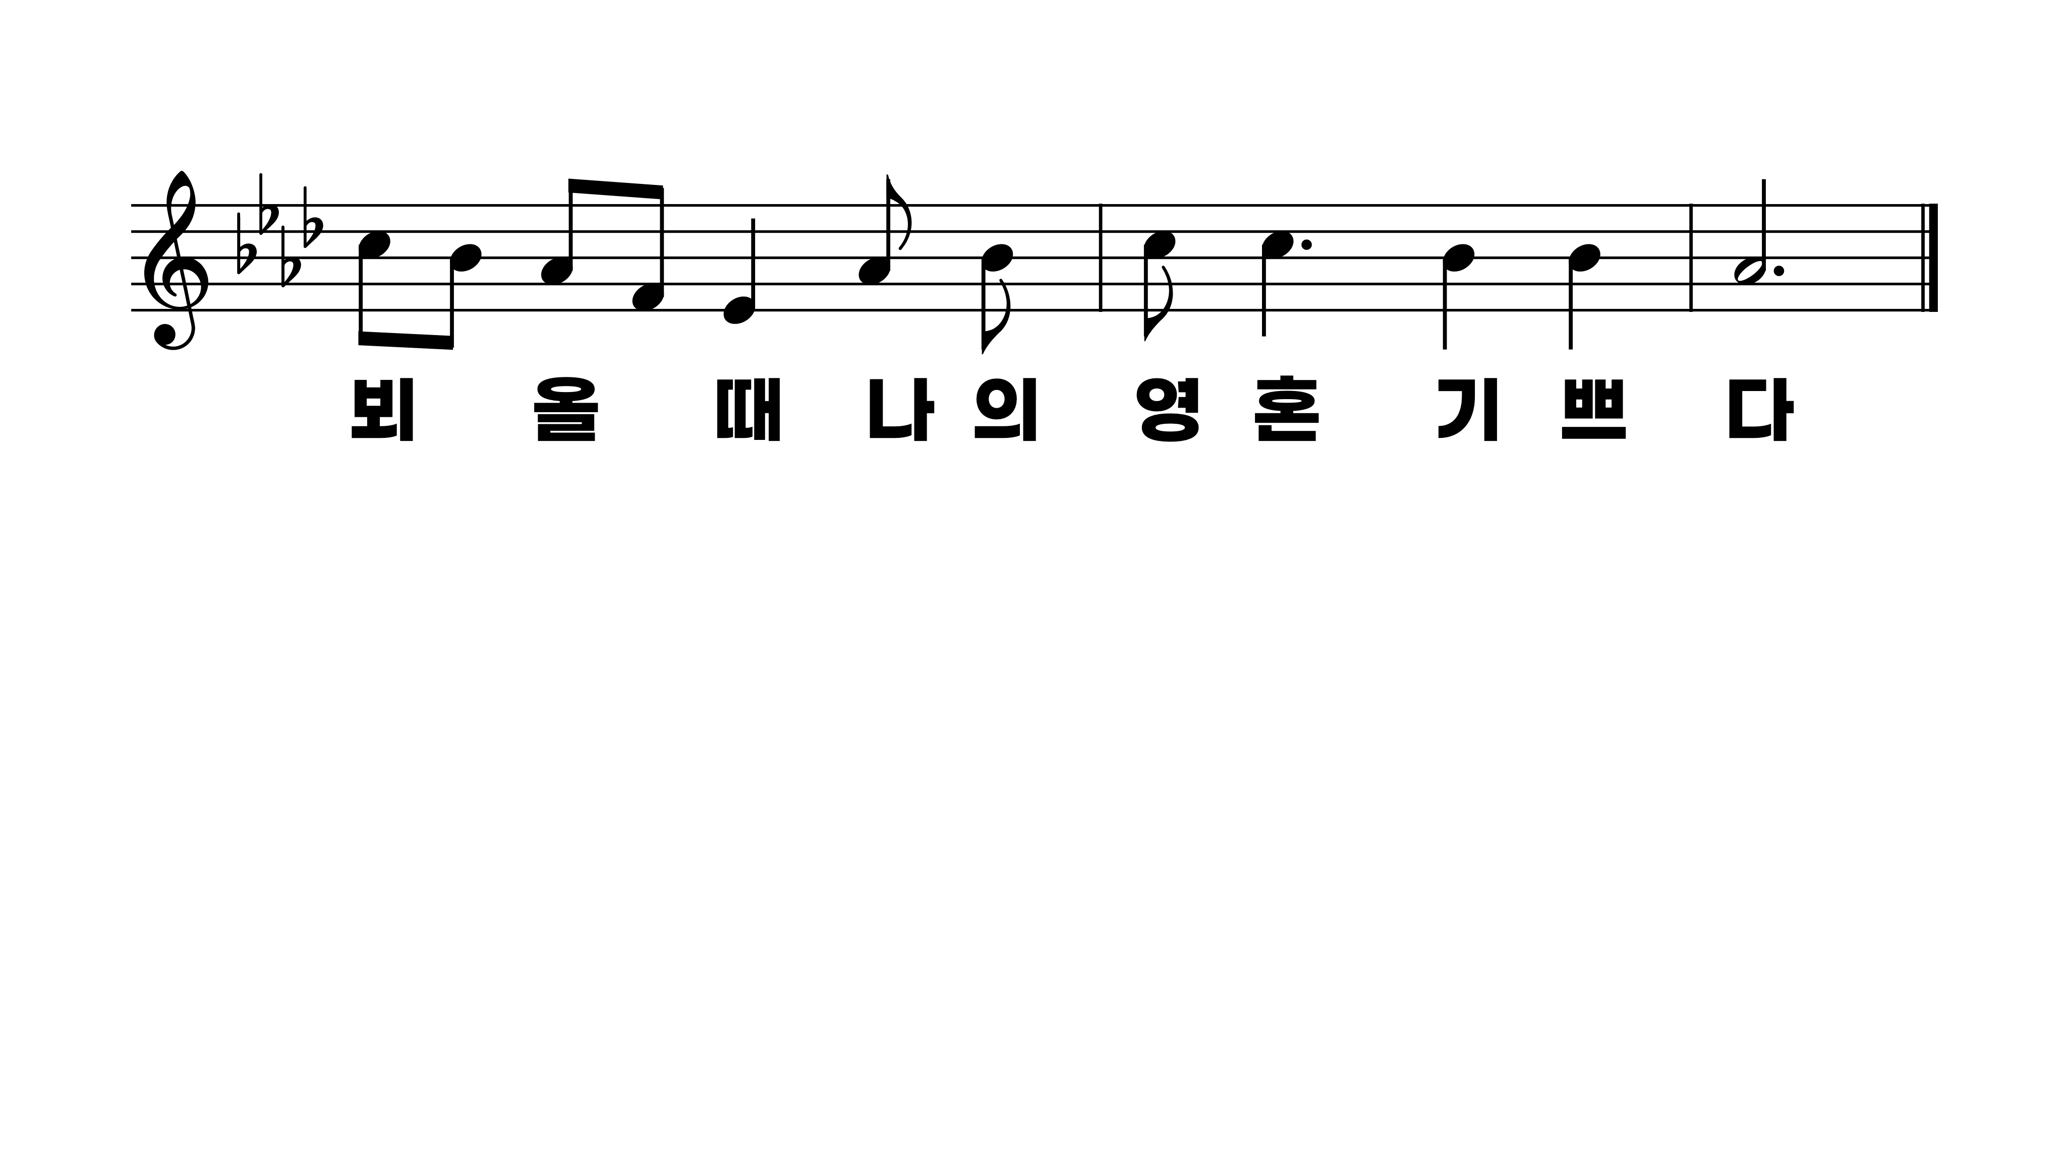
428장 내 영혼에 햇빛 비치니
1.내영혼에햇
2.내영혼에노
3.내영혼에봄
4.내영혼에희

Slide 7
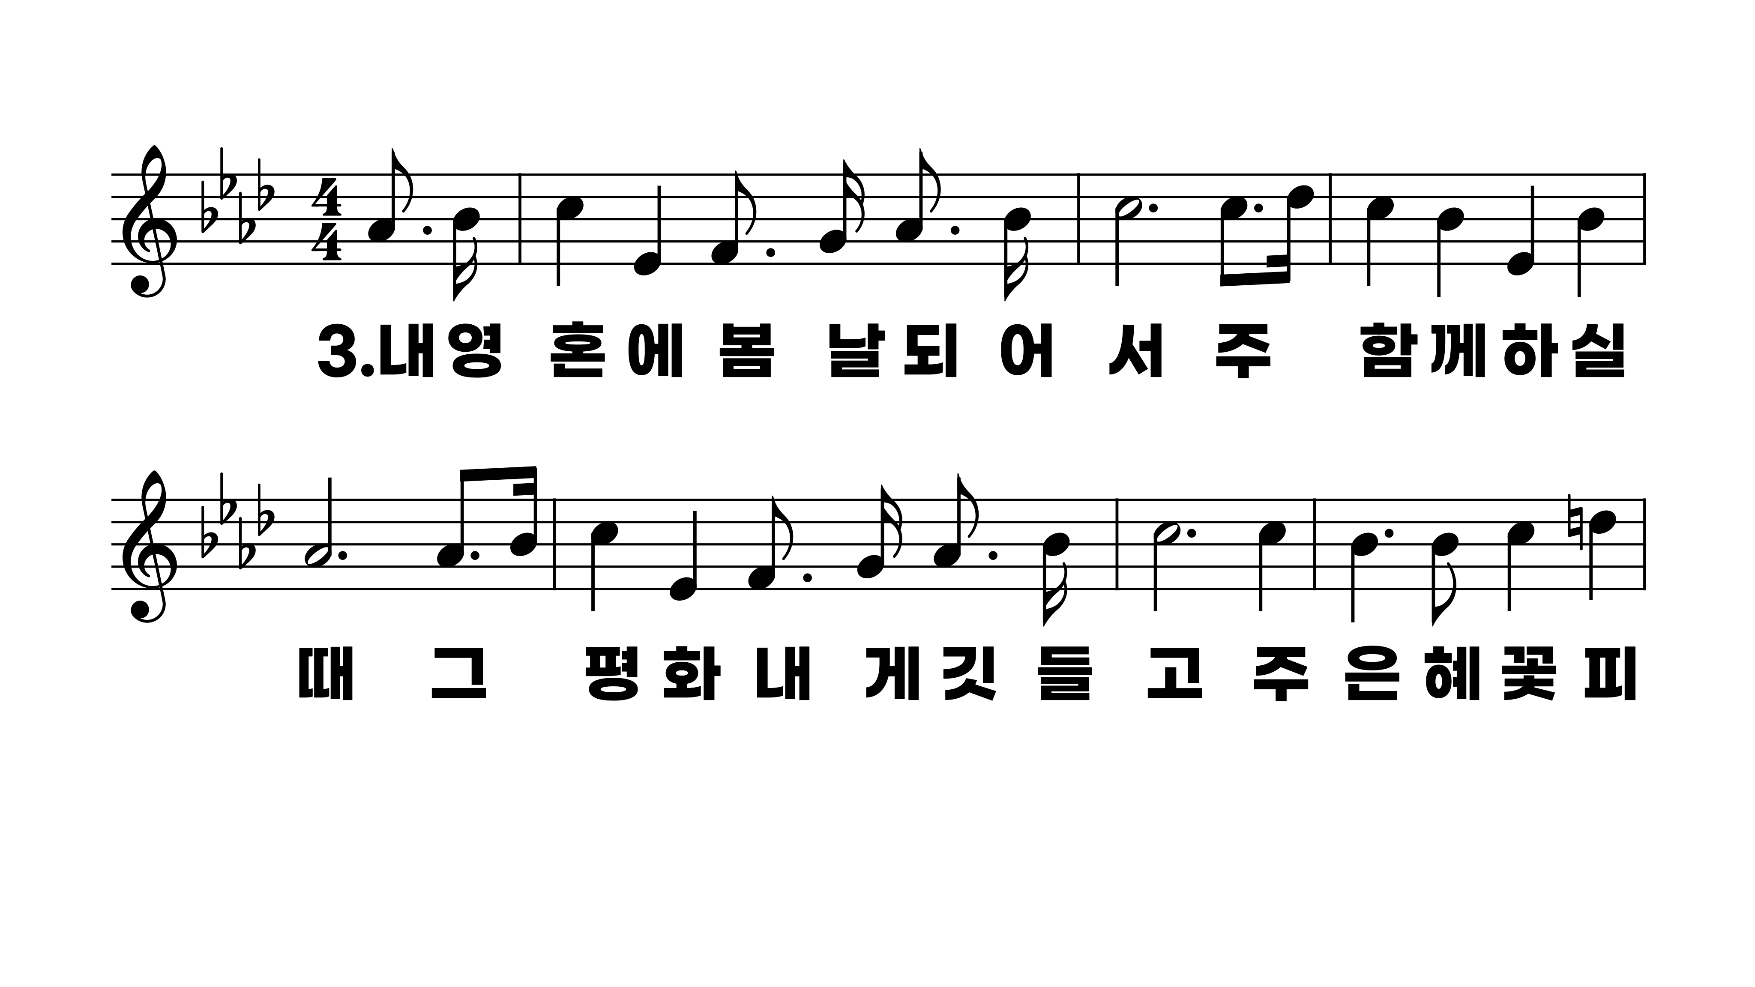
428장 내 영혼에 햇빛 비치니
1.내영혼에햇
2.내영혼에노
3.내영혼에봄
4.내영혼에희

Slide 8
428장 내 영혼에 햇빛 비치니
1.내영혼에햇
2.내영혼에노
3.내영혼에봄
4.내영혼에희

Slide 9
428장 내 영혼에 햇빛 비치니
1.내영혼에햇
2.내영혼에노
3.내영혼에봄
4.내영혼에희

Slide 10
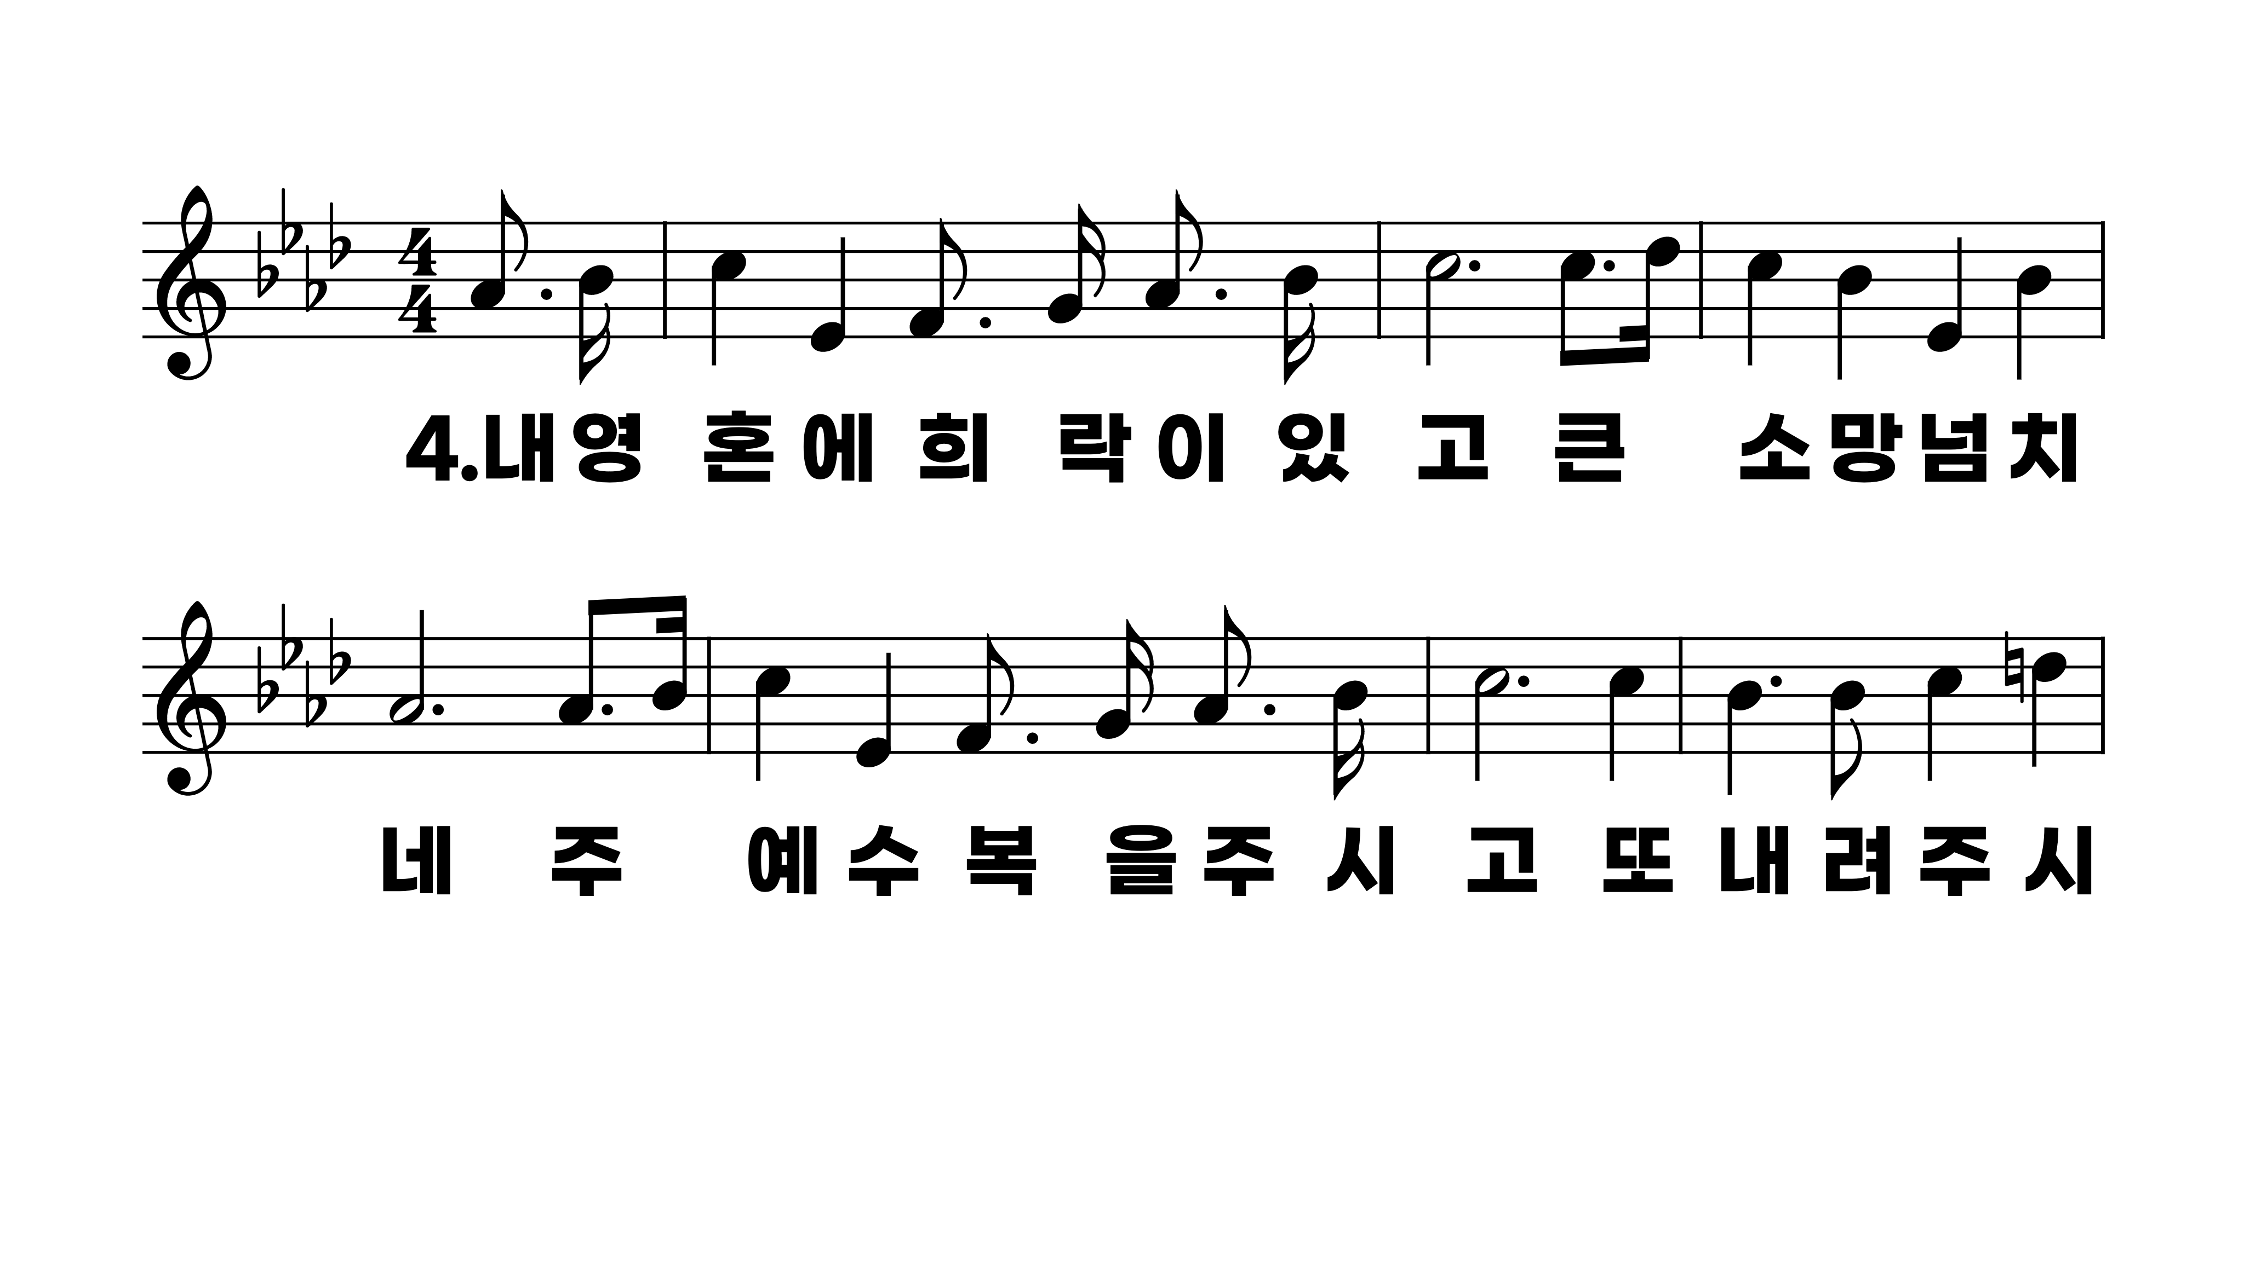
428장 내 영혼에 햇빛 비치니
1.내영혼에햇
2.내영혼에노
3.내영혼에봄
4.내영혼에희

Slide 11
428장 내 영혼에 햇빛 비치니
1.내영혼에햇
2.내영혼에노
3.내영혼에봄
4.내영혼에희

Slide 12
428장 내 영혼에 햇빛 비치니
1.내영혼에햇
2.내영혼에노
3.내영혼에봄
4.내영혼에희

